Slide 1
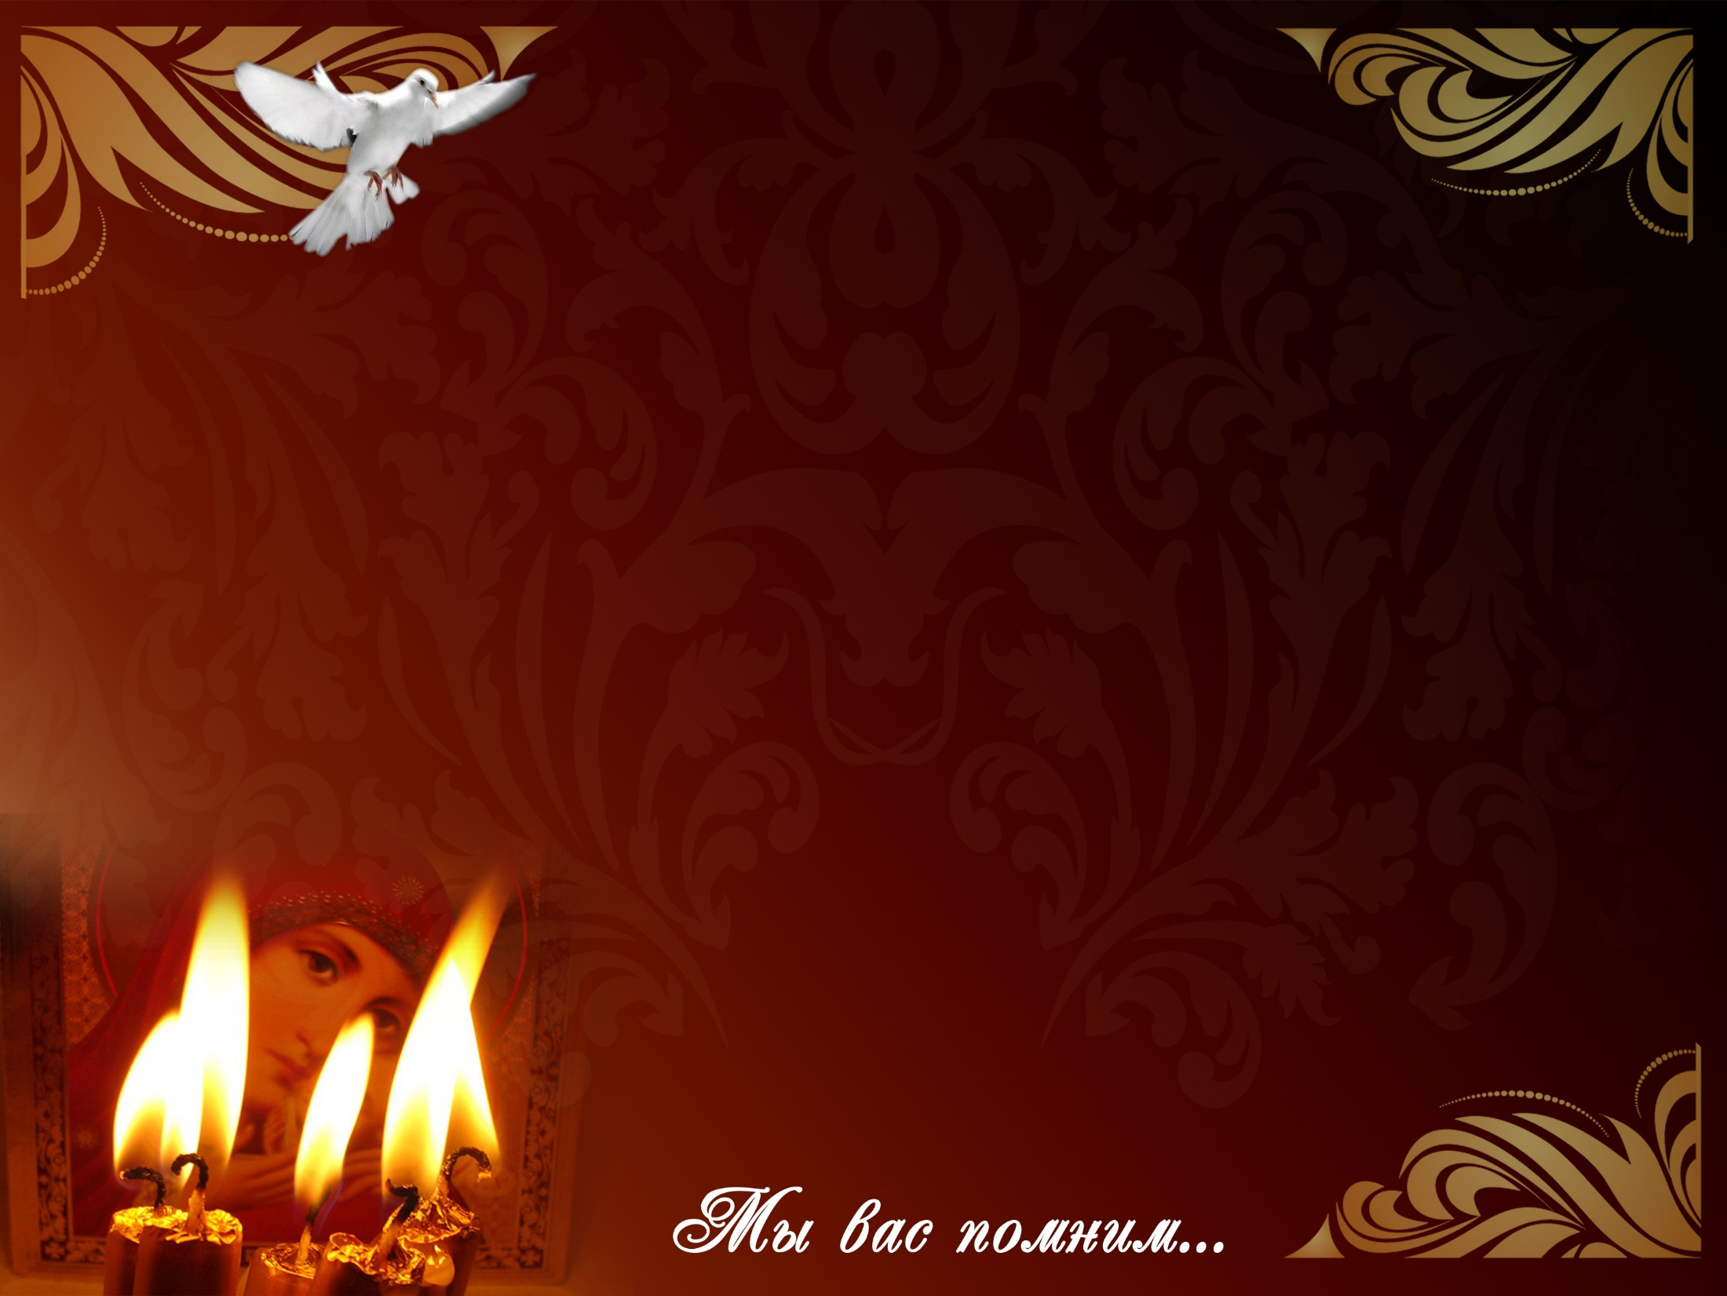
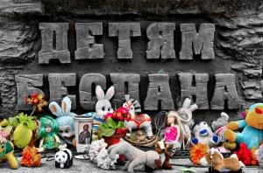
Когда чужая боль становится своей…

Slide 2
В сентябре 2014 года исполнилось 10 лет со дня страшной трагедии в Беслане. Это событие стало символом террора против детей в новейшей истории.

Slide 3
Террор (лат. terror — страх, ужас) — устрашение мирного населения, выражающееся в физическом насилии, вплоть до уничтожения.
Терроризм — политика, основанная на систематическом применении террора.
Синонимами слова «террор» являются слова «насилие», «запугивание», «устрашение».

Slide 4
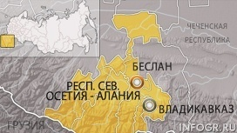
Бесла́н — город в России, третий по величине город Северной Осетии.
Расположен в 10 км от границы с Ингушетией.

Slide 5
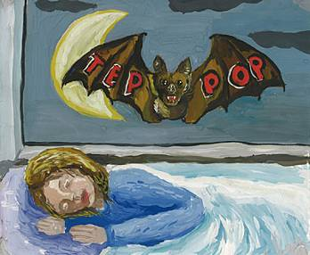
Хроника событий

Slide 6
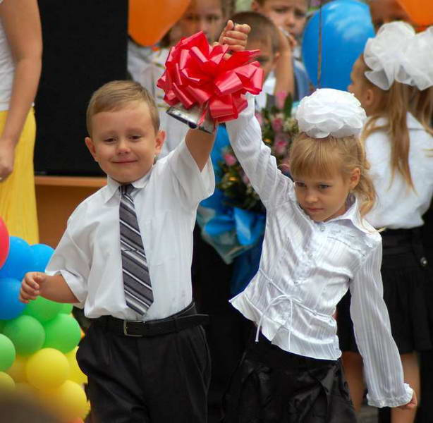
1 сентября
Школа № 1, г. Беслан – торжественная линейка, посвященная началу учебного года

Slide 7
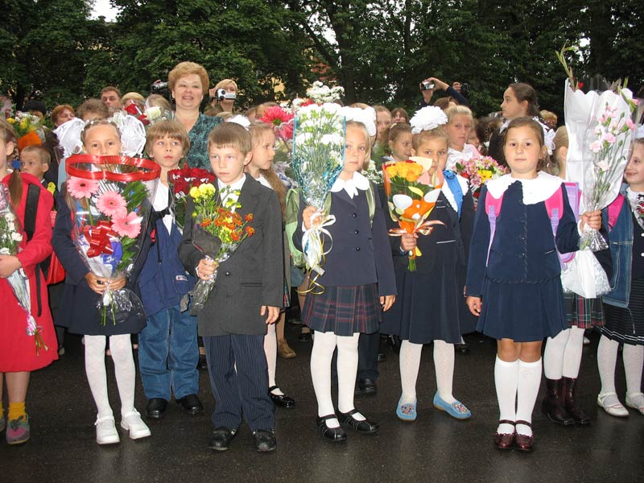

Slide 8
9.00ч. Вооруженные боевики ворвались на территорию бесланской школы № 1, где проходила торжественная линейка, посвященная началу учебного года.
Открыв беспорядочную стрельбу в воздух, боевики приказали всем присутствующим зайти в здание школы, однако большинство – в основном старшеклассники и взрослые ‑ смогли просто разбежаться. Тех, кто не смог это сделать – учеников младших классов и их родителей и часть учителей ‑ бандиты загнали в спортзал.

Slide 9
Всего на линейке, по данным комитета образования администрации Беслана, присутствовали 895 учеников и 59 учителей и технических сотрудников школы. Количество родителей, пришедших проводить детей в школу, неизвестно.

Slide 10
В заложниках оказалось много детей дошкольного возраста: из девяти бесланских детских садов четыре не работали из-за затянувшегося ремонта, вследствие чего многие родители привели с собой на линейку малышей.
Большинство заложников были загнаны в главный спортзал, тогда как остальные попали в тренажёрный зал, душевые и столовую. Террористы досконально знали план здания, что позволило произвести захват в течение нескольких минут.
Загнав заложников в здание, террористы заставили всех сдать фото и видеоаппаратуру, а также мобильные телефоны, которые разбивали.

Slide 11
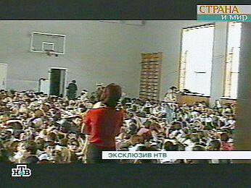

Slide 12
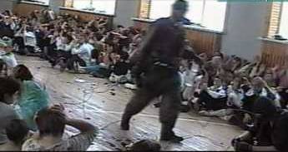

Slide 13
Следующим шагом захватчиков стало баррикадирование здания. Для этой цели они отобрали порядка 20 мужчин и старшеклассников, которых заставили стаскивать стулья и парты к выходам и окнам.

Slide 14
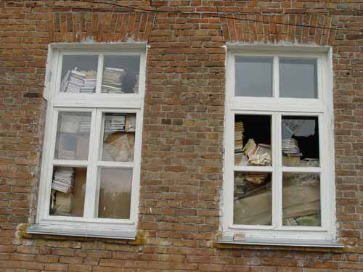

Slide 15
У входов и в коридорах были установлены самодельные взрывные устройства, изготовленные с использованием пластита и готовых поражающих элементов (металлических шариков).
В спортзале взрывчатка была разложена на стульях. Провода от бомб были подведены к двум замыкающим педалям, расположенным в противоположных концах зала. Террористы попеременно дежурили на педалях на протяжении всего захвата..

Slide 16
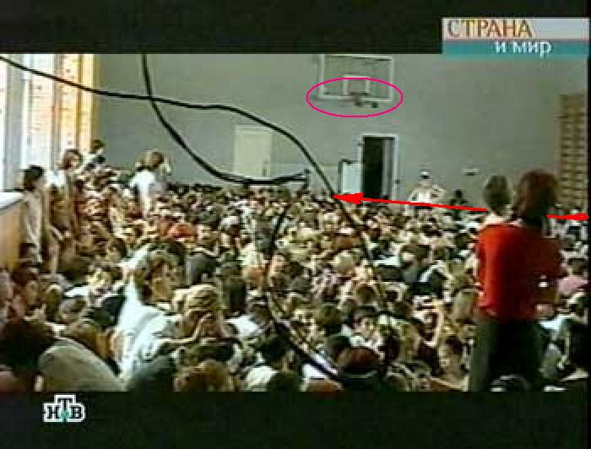

Slide 17
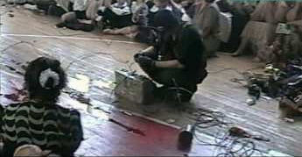

Slide 18
Заложникам было приказано говорить только на русском языке, и малейшие отклонения от приказа жестоко пресекались. Отец двоих детей, Руслан Бетрозов, попытался успокоить испуганных заложников на осетинском языке и был застрелен на виду у всех для всеобщего устрашения.
Другой заложник, Вадим Боллоев, был тяжело ранен выстрелом за отказ опуститься на колени и позже скончался. Когда заложники начинали плакать или шуметь, террористы стреляли в потолок или выдёргивали из толпы заложника, независимо от возраста и пола, угрожая расстрелом. Подобные акции устрашения использовались на протяжении всего захвата наряду с издевательствами и оскорблениями.

Slide 19
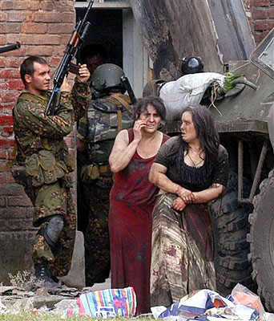
В 11.35ч. из школы была отпущена женщина с запиской, в которой террористы требовали вызвать на переговоры президента Северной Осетии Александра Дзасохова, главу Ингушетии Мурата Зязикова и врача Леонида Рошаля.
Если убьют любого из нас, расстреляем 50 человек, если ранят любого из нас, убьём 20 чел, если убьют из нас 5 человек, мы все взорвём. Если отключат свет, связь на минуту, мы расстреляем 10 человек»

Slide 20
Террористы ждали выполнения их требований. Они отказались пускать врача в здание и принимать предложенную им воду и пищу. К тому моменту заложники были вынуждены питаться лепестками принесённых ими цветов и мочить одежду в изредка приносимых помойных вёдрах, высасывая эту жидкость. Но даже при этом до многих вода просто не доходила.

Slide 21
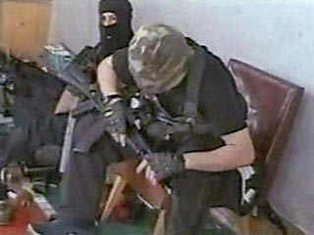

Slide 22
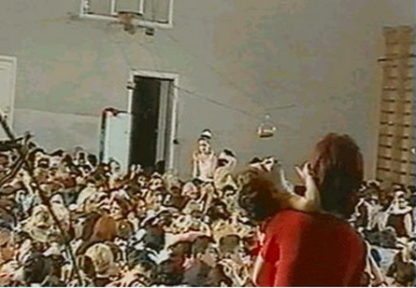

Slide 23
12.25-12.30ч. Террористы передали видеокассету с записью происходящего в школе, а также записку с просьбой отпустить боевиков, напавших 21-22 июня на Назрань (Ингушетия). Начались переговоры с террористами.
13.20ч. Террористы передали еще одну записку, в которой содержалось требование вывести российские войска из Чечни.

Slide 24
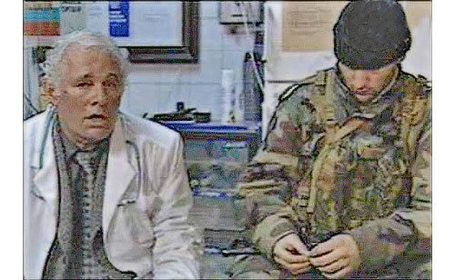
20.00-21.00ч. В Беслан прибыл Леонид Рошаль. Переговоры о передаче заложникам провианта и медикаментов не увенчались успехом, так как боевики посчитали, что в воде и медикаментах могут содержаться психотропные вещества.

Slide 25
2 сентября

Slide 26
7.40ч. Боевики отказались от еды и одежды, а также не разрешили заменить детей-заложников на взрослых.
11.30ч. Директору школы, который находился в заложниках, удалось связаться с оперативным штабом и сообщить, что все дети живы и их состояние удовлетворительно.
14.00ч. Президент России официально заявил, что приоритетной задачей является спасение заложников, а также что действия силовиков будут подчинены исключительно этой цели.

Slide 27
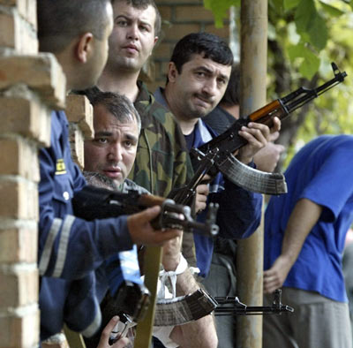
В течение всех трех дней стояли в оцеплении вокруг 1-й школы военнослужащие внутренних войск и 58-й армии Северо–Кавказского военного округа.

Slide 28
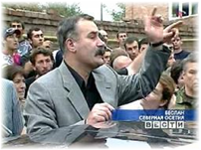
2 сентября
2 сентября
2 сентября
В 16 часов захваченную школу посетил бывший президент Ингушетии Руслан Аушев, единственный, кому удалось вести переговоры с террористами лицом к лицу.
Вот как он описал увиденное: «Когда меня провели в помещение спортзала, то, что я увидел, меня потрясло — весь зал был забит женщинами, детьми, стариками, которые сидели, лежали, стояли, в помещении была жуткая жара, дети были раздеты. По моим прикидкам, в здании школы находилось не менее 1000 заложников».
16.37ч. Из школы были отпущены 26 женщин с грудными детьми.

Slide 29
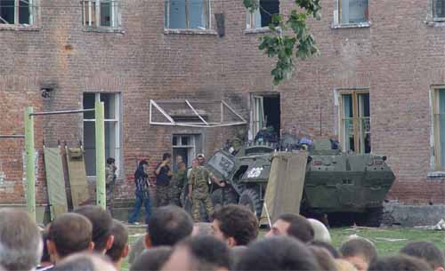
2 сентября
2 сентября
2 сентября
2 сентября

Slide 30
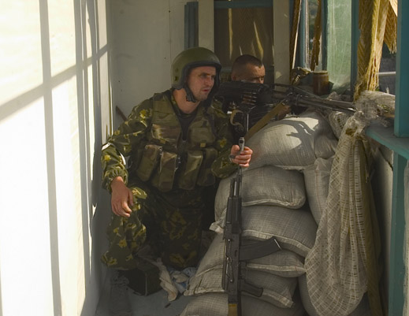
2 сентября
2 сентября
2 сентября
2 сентября

Slide 31
3 сентября

Slide 32
12:40ч. оперативному штабу удалось договориться с террористами об эвакуации из школы тел убитых заложников.
В 12:55ч. к школе выдвигаются сотрудники МЧС, которые должны забрать тела убитых.
В 13:05ч. в спортзале последовательно произошли два мощных взрыва с интервалом примерно в полминуты, в результате чего произошло частичное обрушение крыши. Сразу после взрывов террористы открыли огонь по спасателям МЧС.

Slide 33
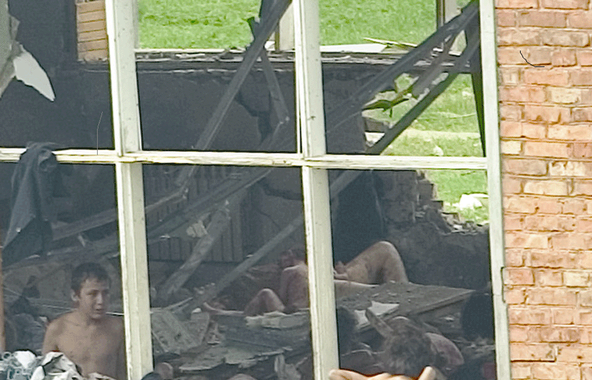

Slide 34
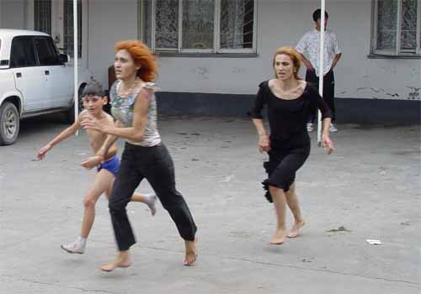
13.15-13.40ч.
Несколько заложников выбежали из школы.
Дети рассказывали позже: первый взрыв раздался из-за сорвавшегося со скотча фугаса. Взрывчатка упала и разорвалась прямо на заложниках. Затем еще что-то детонировало...

Slide 35
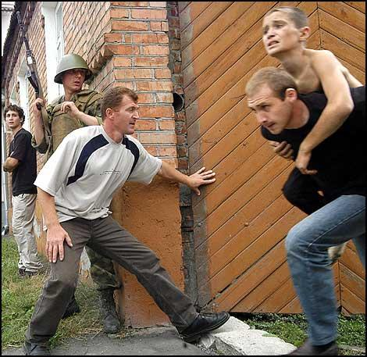
Заложники стали выпрыгивать из спортзала через окна и выбегать через входную дверь во двор школы.
Террористы открыли по ним огонь, вследствие чего погибли 29 человек.
Оставшихся в живых людей боевики начали перегонять из спортзала в актовый зал и столовую, при этом многих заложников, неспособных самостоятельно передвигаться, террористы добили при помощи автоматов и гранат.

Slide 36
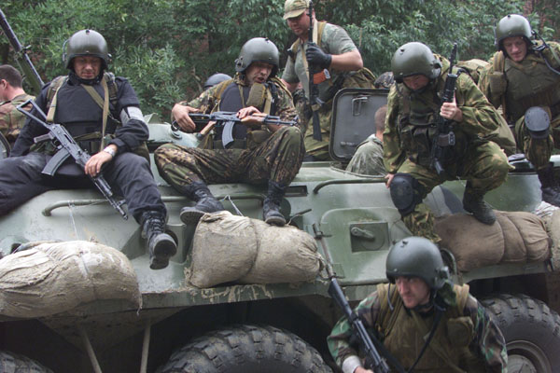
Тогда спецназ ФСБ без всякого приказа бросился вперед. Не на штурм - сработала нормальная реакция нормальных мужчин, которые ринулись спасать погибающих детей.
Спецназовцы всегда первым делом уничтожают террористов. Здесь, вопреки всему, они заслоняли заложников.

Slide 37
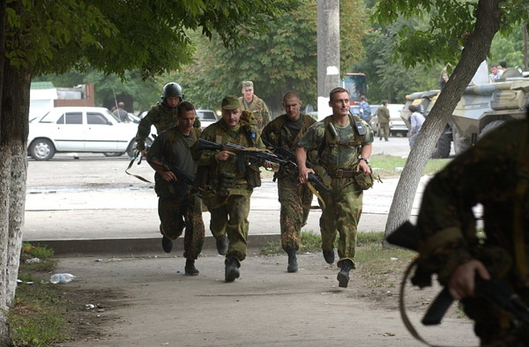

Slide 38
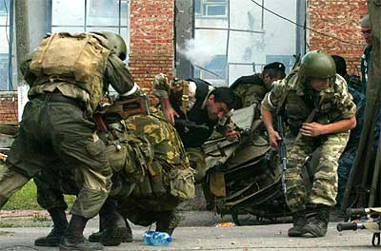
13.50ч. В школу вошло подразделение спецназа.
14.00-14.30ч. Продолжилась перестрелка с боевиками внутри здания и эвакуация заложников, 148 детей с пулевыми ранениями были доставлены в больницу.

Slide 39
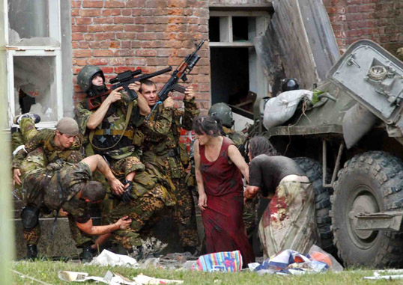
Спасенные с благодарностью вспоминают, как бойцы спецназа бросались на гранаты, принимая их взрывную волну на себя. Один из военных, стоя во весь рост на столе посреди столовой, гасил сопротивление террористов в то время, когда заложники проползали между его ногами к окну, где их принимали другие спецназовцы.

Slide 40
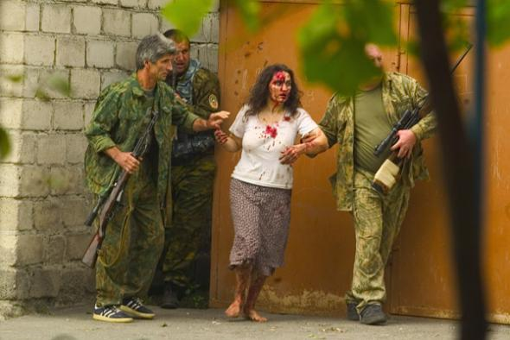

Slide 41
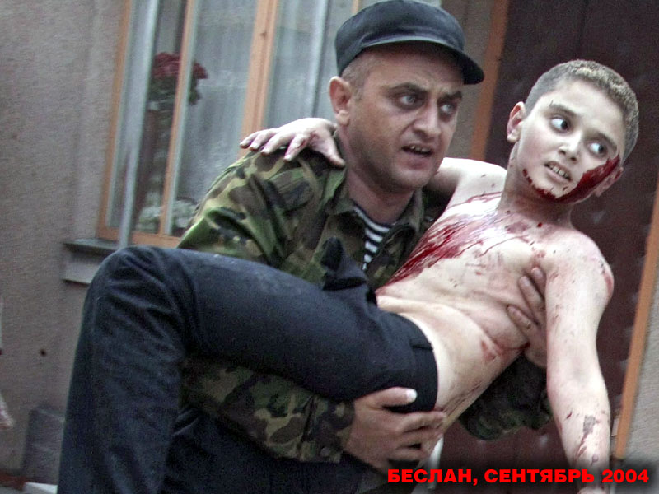
Офицеры действовали не по своим жестким инструкциям, а по-людски. Они просто спасали детей, не думая о себе, подставляя грудь, заслоняя собой ребятишек.

Slide 42
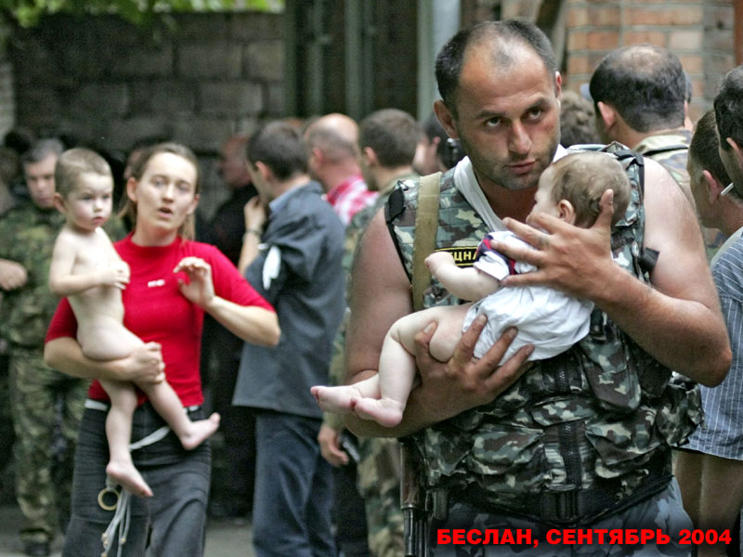

Slide 43
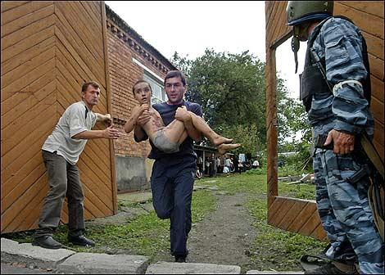

Slide 44
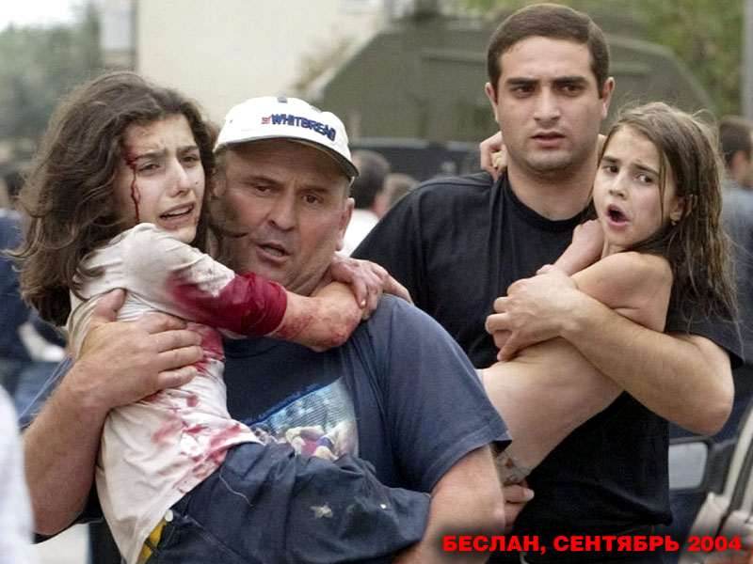

Slide 45
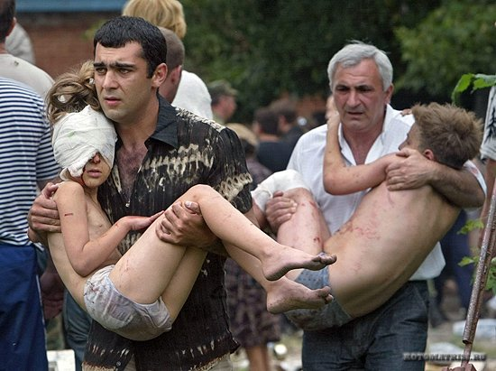

Slide 46
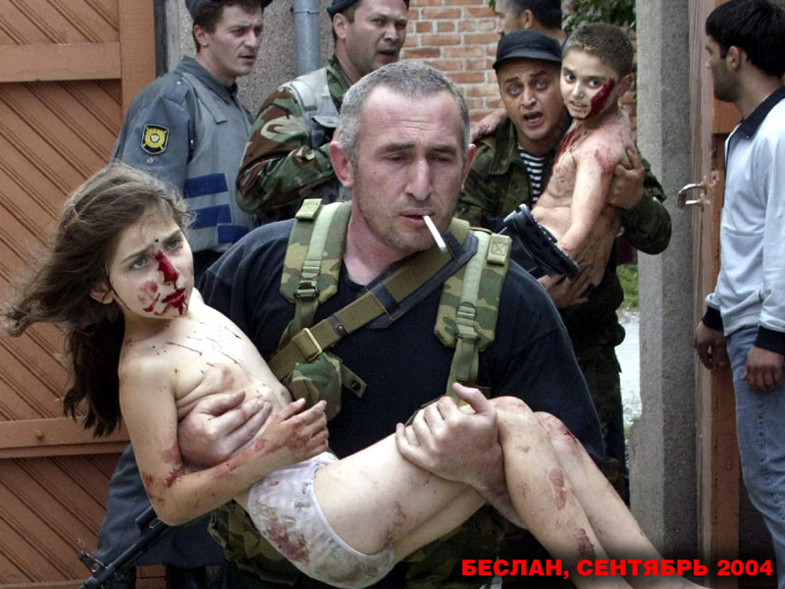

Slide 47
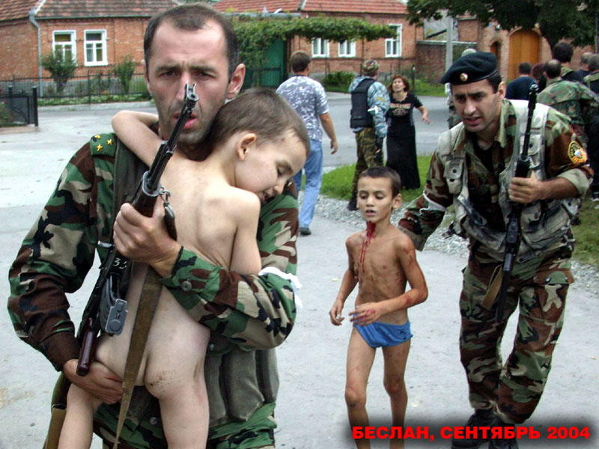

Slide 48
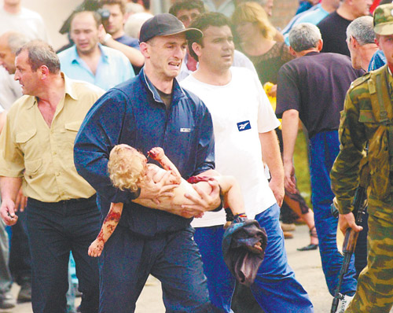
Плакали женщины, когда узнавали своих родных среди убитых, плакал офицер, у которого на руках умерла девочка. Слезы, ненависть, горе.
Такой короткий промежуток - от счастья, праздника к своей гибели.

Slide 49
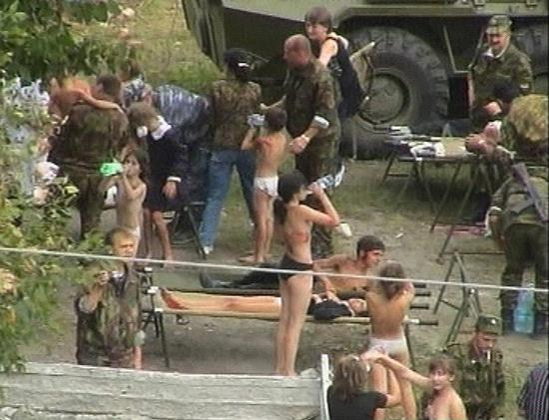

Slide 50
14.40-15.00ч. Спецназ организовал взрыв стены школы для эвакуации заложников. Возле школы развернулись мобильные армейские госпитали. Стрельба не прекратилась, боевики еще находились в здании школы.
15.15ч. Несколько террористов вырвалось из здания школы, они укрылись в одном из домов, который был оцеплен. В районе школы прогремело несколько взрывов.
15.17ч. К этому времени многие заложники из здания школы были эвакуированы. Официально было заявлено, что ранено 310 человек, 180 из которых дети.
18.00ч. В районе школы продолжается бой.
18.30ч. Стало известно, что в подвале школы были заблокированы некоторые террористы.
19.08ч. Появилась информация, что боевики все еще удерживают детей в заложниках.
20.05 ч.Были освобождены еще 50 заложников.
21.30ч. Продолжилось освобождение заложников. На данном этапе стало известно о госпитализации 646 человек.
23.10ч. Стрельба прекратилась.

Slide 51
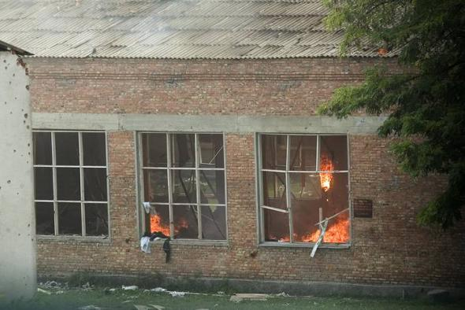

Slide 52
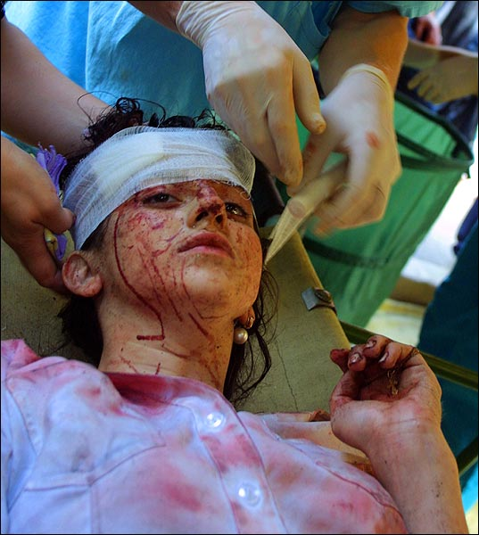

Slide 53
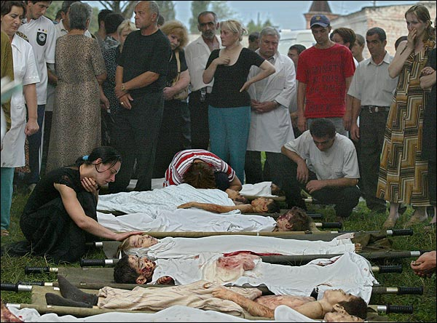

Slide 54
Последствия теракта

Slide 55
Группа | Погибло
Дети от 1 до 17 лет | 186
Учителя / сотрудники школы | 17
Сотрудники ЦСН ФСБ | 10
Сотрудники МЧС | 2
Родственники, гости и друзья учащихся | 118
Сотрудники МВД | 1
Всего | 334
4 сентября 2004 года стало известно, что из-под завалов под обломками школы было извлечено 210 погибших. Всего при штурме здания школы погибло 334 человека, среди них 186 детей. В дальнейшем было озвучено, что в заложниках у боевиков с момента начала теракта находилось 1116 человек.

Slide 56
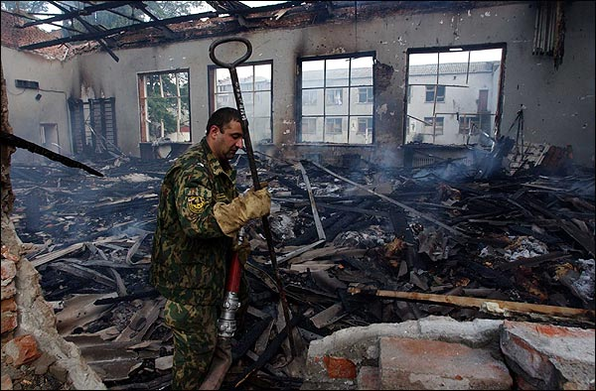

Slide 57
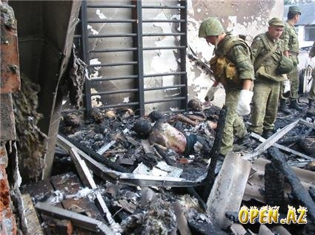
Жертвы.

Slide 58
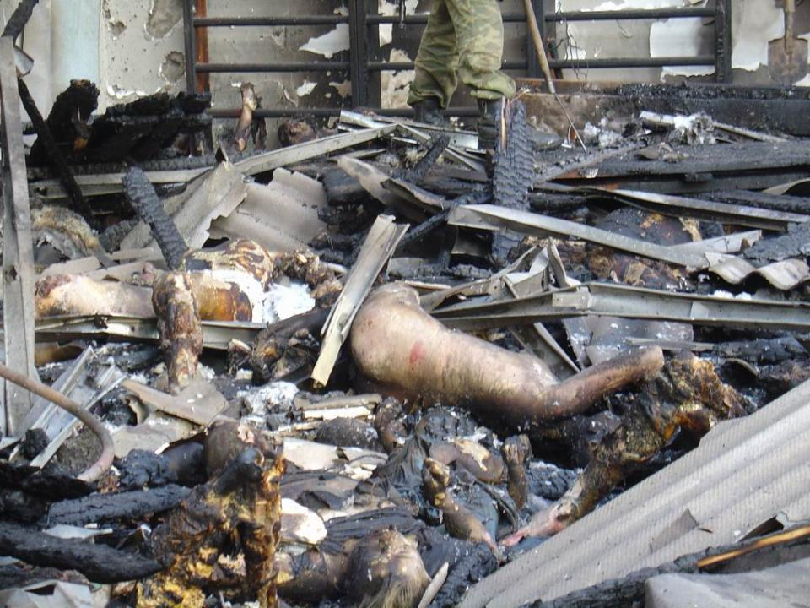

Slide 59
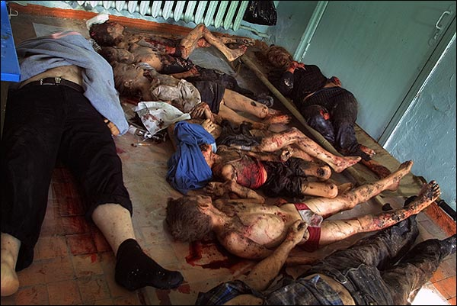
Жертвы.

Slide 60
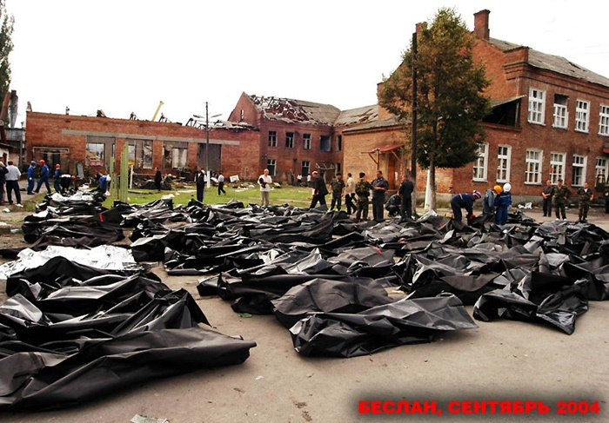

Slide 61
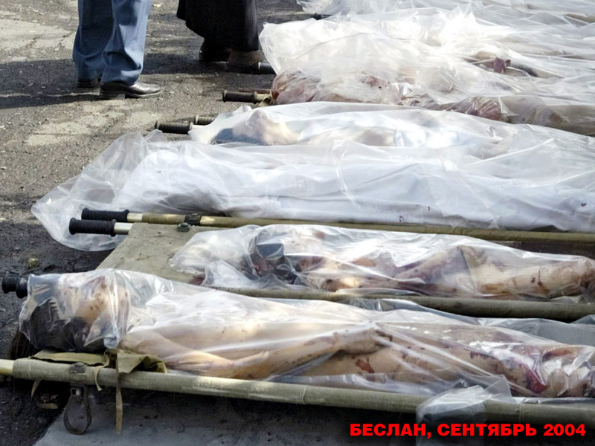

Slide 62
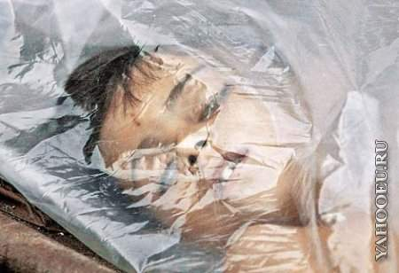
Жертвы.

Slide 63
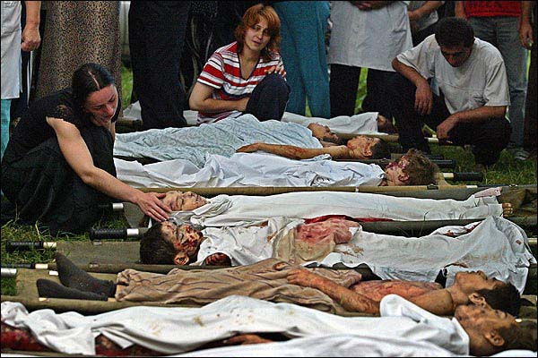
Жертвы.

Slide 64
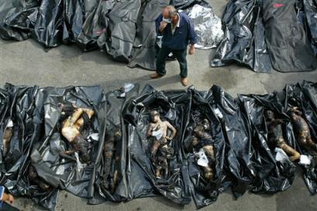
Беслан... Для всего мира он ознаменовал черную полосу. Плач и ожидание стояли над землей три дня. А затем ожидание сменилось скорбью...а плач остался.

Slide 65
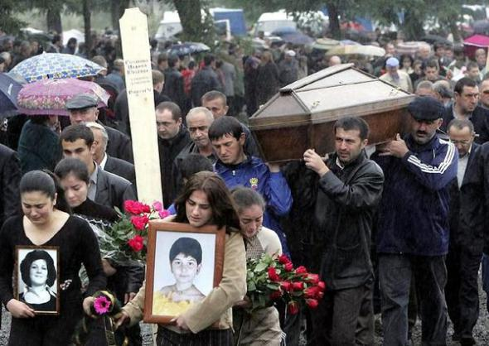
Жертвы.

Slide 66
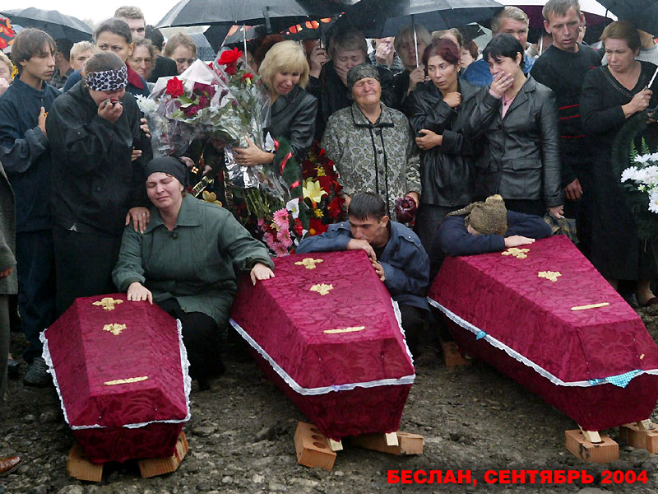

Slide 67


Slide 68

Для всей России этот день стал днем общенациональной скорби, а дата 3 сентября объявлена Указом президента России Днем солидарности в борьбе с терроризмом.

Slide 69

32 террориста было уничтожено в результате операции, проведенной силовиками. Пойман живым был только 1 боевик — Нур-Паши Кулаев, которого позднее приговорили к пожизненному заключению. Ответственность за теракт в бесланской школе взял на себя Шамиль Басаев, опубликовав свое заявление 17 сентября 2004 года на сайте чеченских сепаратистов «Кавказ-центр».

Slide 70
В Беслане по-прежнему тихо. На улицах пусто, захлопнулись ворота в домах, где уже похоронили погибших заложников.
Многолюдно лишь у развалин школы, но и там люди стараются разговаривать вполголоса.
Только листва окрестных садов шумит, словно крылья ангелов, носящих над истерзанным зданием души убитых здесь детей…

Slide 71

.

Slide 72


Slide 73


Slide 74


Slide 75


Slide 76


Slide 77


Slide 78


Slide 79


Slide 80

Вместе с цветами погибшим приносят бутылки с водой. В последние дни жизни в душном спортзале дети испытывали муки от жажды

Slide 81

Кладбище «Город ангелов» в Беслане появилось через год после трагедии.

Slide 82

На кладбище нет ворот. На входной арке выбито: «Город ангелов»

Slide 83
«Город ангелов» находится неподалеку от аэропорта. Таксисты, узнав, что вы хотите посетить кладбище и первую школу, как правило, не назначают цену за проезд – можете заплатить, сколько считаете удобным.
Здесь покоятся дети, их родители и учителя, погибшие при теракте в школе №1.
Из 266 могил 186 — детские. Есть еще одна — братская, где похоронены фрагменты тел, которые не удалось опознать. Дата смерти у всех одна — 3 сентября 2004 года.

Slide 84

У входа на кладбище – памятник «Древо скорби». Семиметровая бронзовая композиция, четыре плачущих женщины и пятьдесят устремленных в небо ангелов, символизирует скорбь, всемирную солидарность с Бесланом и вечную память о жертвах теракта.

Slide 85

Фигурки ангелочков здесь повсюду: выставлены вдоль невысокой ограды, восседают на постаментах между могилами.

Slide 86

Надгробий столько, что красные мраморные плиты почти заходят за горизонт. У каждой могилы — бутылки с минеральной водой, которой так не хватало детям, ставшим заложниками террористов.

Slide 87

Семья Тотиевых потеряла в теракте сразу шестерых детей.

Slide 88

Памятник погибшим в г. Владикавказе. В любое время года здесь всегда свежие цветы. И игрушки для душ умерших детей…С раскрытых ладоней течет вода, как слезы, как те живительные капли, которых так не хватало людям в те страшные дни…
На страницах каменой книги фамилии и имена тех, кто не дожил, для кого праздник Дня знаний обернулся последним днем жизни….

Slide 89

«Вы всегда в самом сердце Беслана- Парни, закрывшие сердцем детей»
Погибшим бойцам ЦСН ФСБ

Slide 90

Памятник Дмитрию Разумовскому, установлен в Ульяновске
На подступах к зданию школы он уничтожил двух террористов, выявил новую огневую точку и, отвлекая внимание на себя, первым ворвался в помещение, из которого террористы вели огонь по убегающим детям. Дмитрий получил смертельные ранения, спасая заложников и прикрывая своих товарищей. Посмертно ему присвоено звание Героя России.

Slide 91
Запомни, живущий, и помни всегда – Беслан – это общая наша беда. Для разных людей и народов, и стран Террор и насилие – это Беслан. Отчаянье рубит сердца пополам – Боль, стоны и муки – всё это Беслан. Все слёзы отцов и отчаянье мам Вложились в короткое слово – "Беслан". И годы пройдут, там воздвигнется храм, И жизнь возвратится обратно в Беслан. Пусть время притупит болезненность ран – Мы их не забудем, ты слышишь, Беслан?

Slide 92
Долго еще мы будем скорбить о погибших. Скорбят все. Все, кто может назвать себя «ЧЕЛОВЕК». Вечная память детям Беслана, гибель которых стала еще одной страницей в траурной книге последнего тысячелетия!

Slide 93




